Slide 1


“가까운 동물병원”
Gaggun Pet
게임공학과 2020180045 황태규

Slide 2
Content 목차
01
02
03
04
프로그램 소개
현재 구현된 기능
앞으로 구현할 기능
프로그램 시연

Slide 3
01
프로그램 소개

Slide 4
가까운 동물병원 ∣ 프로그램 소개
프로그램 개요
이 프로그램은 파이썬 내의 tkinter 모듈을 사용한 GUI 프로그램입니다.
경기도에 있는 모든 동물병원의 정보를 알려주는 프로그램입니다.
시군별, 연관키워드로 동물병원을 검색할 수 있습니다.

Slide 5
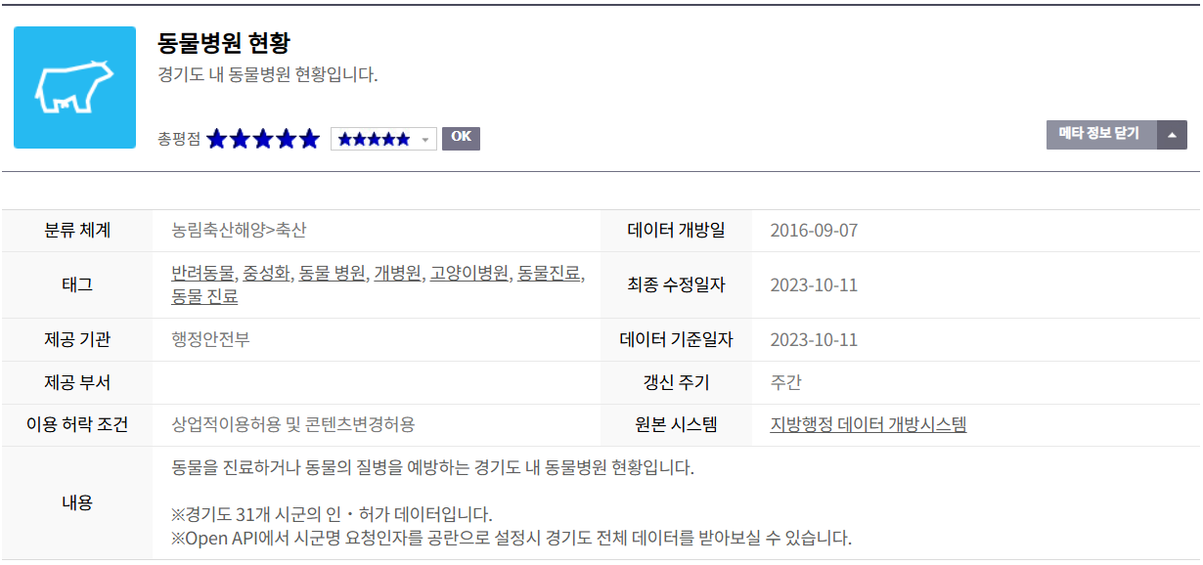
가까운 동물병원 ∣ 프로그램 소개
사용한 API

Slide 6
02
현재 구현된 기능

Slide 7
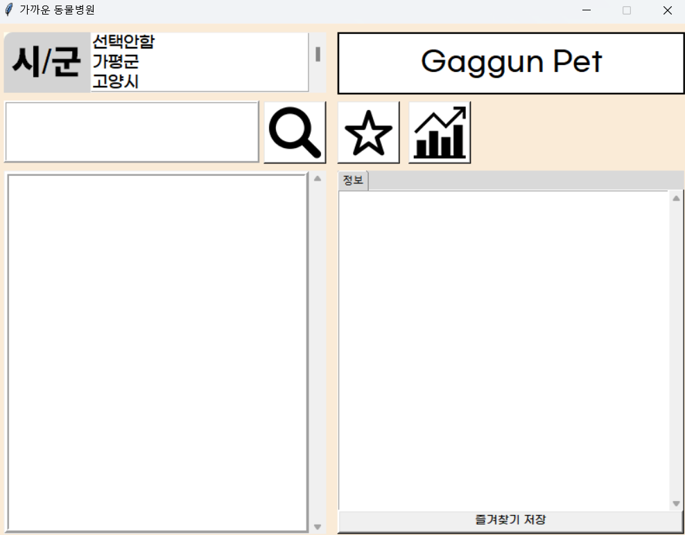
가까운 동물병원 ∣ 현재 구현된 기능
시/군 선택
연관키워드 검색
검색버튼
검색한 동물병원 목록
로고
즐겨찾기 확인 버튼
전체 그래프 확인
동물병원의 정보 출력(관련 링크)
즐겨찾기 저장 버튼
1
5
2
3
6
7
4
8
9

Slide 8
03
앞으로 구현할 기능

Slide 9
가까운 동물병원
앞으로 구현할 기능
1. 지도 기능(검색해서 위치를 알려주는 기능) ex)산기대학로 237
2. G메일 보내기 기능
3. 텔레그램 기능
4. C/C++ 연동 기능

Slide 10
04
프로그램 시연

